Slide 1


التصوير الصحفي الرقمي
د. حسين خليفه
المحاضرة التعريفية

Slide 2



التوصيف العام الخاص
بمقرر التصوير الصحفي الرقمي
المحاضرة التعريفية
Prepared by
Dr. Hussein Khalifa
www.midocean.ae

Slide 3

Lecture
محتويات المحاضرة التعريفية
00
تمهيد
وصف مختصر المقرر.
أهداف المقرر.
مخرجات المقرر.
موضوعات المقرر.
أساليب التعليم والتعلم
أساليب التقييم
أساليب دعم الطالب بالمقرر.
مصادر ومراجع المقرر
www.midocean.ae

Slide 4
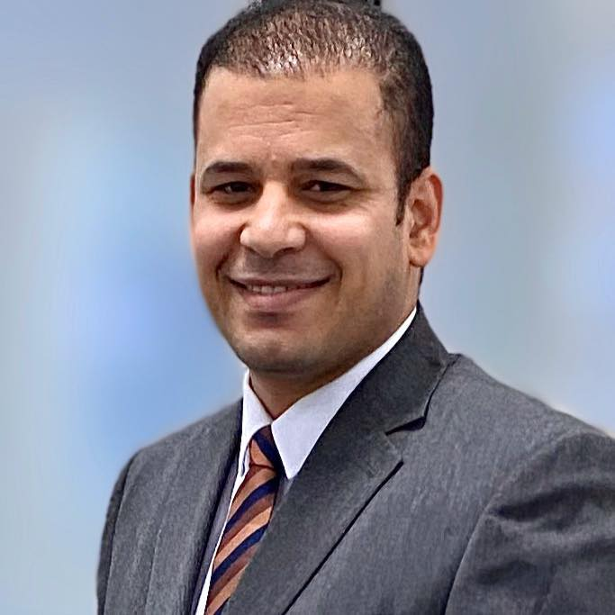
Chapter
أستاذ المقرر
00
د. حسين خليفه
دكتوراه الإعلام من جامعة القاهرة.
زمالة التعليم العالي من بريطانيا.
التدريس سابقا بجامعات القاهرة، السلطان قابوس، الخليجية، وحاليا بجامعة ميدأوشن- كلية الإعلام والتسويق.
سكرتير تحرير المجلة العلمية لبحوث الإذاعة والتليفزيون بجامعة القاهرة.
عضو الهيئة الاستشارية الدولية لمجلة (iRASD).
سابقا، مساعد رئيس التحرير للمجلة الدولية للاتصال والإعلام بالجامعة الخليجية.
عضو جمعية الصحفيين البحرينية، الاتحاد العام للصحفيين العرب، اتحاد الصحفيين الدولي.
كاتب صحفي ومراسل تليفزيوني.
www.midocean.ae

Slide 5
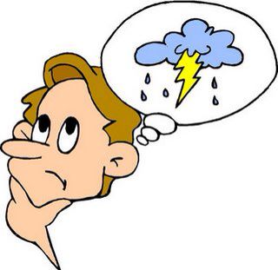
Chapter
نشاط: عصف ذهني
00
ماذا تتوقع أن تدرس في مقرر التصوير الصحفي الرقمي؟
اكتب قائمة بالموضوعات التي تتوقع أن تدرسها في هذا المقرر؟
سيتم مناقشة تلك التوقعات في اللقاء التفاعلي "حلقة النقاش الخاصة بالمحاضرة الأولي".
www.midocean.ae

Slide 6
Chapter
التوصيف العام للمقرر
00
يتناول المقرر المفاهيم النظرية والتطبيقية المتخصصة في مجال التصوير الصحفي الرقمي، والتعريف التفصيلي بالصورة الصحفية ونشأتها وأهميتها وعناصرها، كما يستعرض المقرر العناصر المرتبطة بالتصوير الرقمي مثل مثلث التعريض الضوئي، عمق الميدان، والبعد البؤري، وكذلك يُقدم المقرر شرحا مفصلا لأنواع العدسات التي يتم استخدامها في التصوير الصحفي الرقمي (البرايم، الزووم)، وأيضا المدي الديناميكي في التصوير والتدرج الضوئي، وأساليب ضبط التركيز في التصوير الصحفي الرقمي، مرورا بخصائص الضوء وأنواعه في التصوير، كما يشرح المقرر الأنواع المختلفة للتصوير الصحفي الرقمي ومنها تصوير البورتريه، تصوير المناظر الطبيعية والليلية والأبنية المعمارية، تصوير الحياة البرية/ الحيونات، التصوير الرياضي، تصوير الأزهار والورورد، تصوير حياة الشارع، وكذلك المبادئ الأخلاقية في التصوير الصحفي الرقمي، بالإضافة إلي ذلك يتناول المقرر استخدامات الذكاء الاصطناعي في إنتاج الصور الصحفية الرقمية، وطرق التحقق من الصور الصحفية الزائفة، كما يعمد المقرر إلى تمكين الطلبة من ممارسة تطبيقات عملية في كافة مراحل إنتاج الصورة الصحفية الرقمية بصورة احترافية وباستخدام المعدات والمهارات المتخصصة.
www.midocean.ae

Slide 7

Chapter
أهداف المقرر
00
تزويد الطلبة بالمعرفة المتخصصة النظرية والتطبيقية عن التصوير الصحفي الرقمي.
تَمييز الطلبة بين الأنواع المختلفة للتصوير الصحفي الرقمي والمعدات اللازمة لكل نوعية.
تمكين الطلبة من استخدام المهارات المتخصصة في إجراء تطبيقات عملية في كافة مراحل التصوير الصحفي الرقمي.
تمكين الطلبة من استخدام تطبيقات الذكاء الاصطناعي في إنتاج الصور الصحفية الرقمية.
تدريب الطلبة على إنتاج صور صحفية رقمية بأحدث الكاميرات ووفق أفكار وموضوعات مبتكرة.
تدريب الطلبة على إنتاج صور صحفية رقمية ملتزمين بالمبادئ الأخلاقية للعمل الإعلامي.
www.midocean.ae

Slide 8

Chapter
مخرجات التعلم المستهدفة
00
يُظهر المعرفة المتخصصة بالمفاهيم الجوهرية المرتبطة بالتصوير الصحفي الرقمي. (معرفي)
يستخدم المهارات المتخصصة في إنتاج صور صحفية رقمية باستخدام الأنواع المختلفة من عدسات الكاميرا الرقمية، وكذلك تطبيقات الذكاء الاصطناعي. (تطبيقي)
يستخدم أساليب التحليل والنقد في تطوير أفكار مبدعة في مجال التصوير الصحفي الرقمي. (حل المشكلات)
يبادر بإنجاز المهام الموكلة إليه ضمن الوقت المحدد لإنتاج العمل الصحفي المطلوب. (الكفاءة)
يلتزم في إنتاجه للصور الصحفية بالقواعد الأخلاقية والمعايير المهنية. (الالتزام)
www.midocean.ae

Slide 9
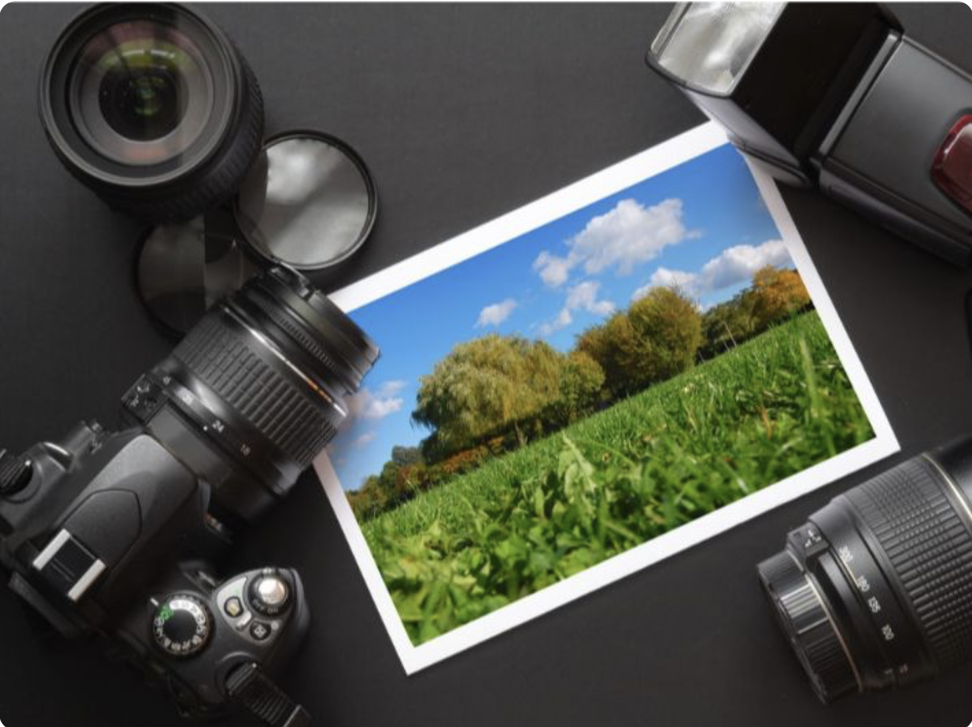
Chapter
موضوعات المقرر-1
00
الصورة الصحفية ونشأتها وأهميتها وعناصرها
مثلث التعريض الضوئي
عمق الميدان
البعد البؤري وأنواع عدسات التصوير الصحفي الرقمي (البرايم، الزووم).
المدي الديناميكي في التصوير والتدرج الضوئي
أساليب ضبط التركيز في التصوير الصحفي الرقمي
خصائص الضوء وأنواعه في التصوير الصحفي الرقمي.
www.midocean.ae

Slide 10
Chapter
موضوعات المقرر-2
00
تصوير البورتريه، تصوير المناظر الطبيعية والليلية والأبنية المعمارية
تصوير الحياة البرية/ الحيونات، التصوير الرياضي
تصوير الأزهار والورورد، تصوير حياة الشارع
المبادئ الأخلاقية في التصوير الصحفي الرقمي.
استخدامات الذكاء الاصطناعي في إنتاج الصور الصحفية الرقمية
طرق التحقق من الصور الصحفية الزائفة.
www.midocean.ae

Slide 11


Chapter
أساليب التعليم والتعلم
00
المحاضرات المسجلة وهي محاضرة أسبوعيا، بإجمالي عشر محاضرات.
حلقات نقاشية تفاعلية، وهي لقاءات تتم بشكل أسبوعي.
عصف ذهني، حل المشكلات، التعلم الذاتي، التعلم التعاوني، الأمثلة العملية، دراسات الحالة.
www.midocean.ae

Slide 12

Chapter
أساليب التقييم
00
الاختبارات القصيرة ومخصص لها 80 درجة، كل اختبار 8 درجات على مدار 10 محاضرات.
الاختبار النهائي 20 درجة.
طبيعة الأسئلة تشمل اختيار من متعدد، صح أو خطأ.
www.midocean.ae

Slide 13
Chapter
دعم الطالب
00
يقدم مدرس المادة توصيف المقرر في بداية كل فصل دراسي لمساعدة الطلاب على فهم الهدف من المقرر، ونتائج التعليم والتعلم وكذلك أساليب التقويم.
يعلن مدرس المادة الساعات الإضافية لكي يقدم فرصة إضافية للتعليم الإضافة (إذا الطالب في حاجة لذلك).
تقديم الدعم الفني للطلبة لمهام ورش العمل.
تسهيلات التعليم الإلكتروني.
تسهيلات التعلم الذاتي.
شرح كاميرات التصوير للطلبة.
www.midocean.ae

Slide 14
Chapter
مصادر موضوعات المقرر ومراجعه-1
00
عبدالكريم، رحاب محمد أنور. (2024). المداخل النظرية والمنهجية لبحوث توظيف الصور الصحفية أثناء الأزمات: دراسة تحليلية. المجلة المصرية لبحوث الاتصال والإعلام الرقمي، 2(2)، 53-128.‎
عبدالسلام، شاهندة عاطف. (2024). التصوير الصحفي بين الذكاء الاصطناعي والفوتوغرافيا: دراسات سيميولوجية. دار العربي للنشر والتوزيع.
حسن، حنان محمد؛ سعيد، ماجد& عاطف، ياسمين ناصر. (2023). دراسة أساليب الإضاءة المختلفة لإنتاج الصورة الفوتوغرافية الإعلانية للأطعمة. مجلة العمارة والفنون والعلوم الإنسانية، 8(37)، 283-293.‎
عبد العزيز، فداء محمد. (2023). تحليل السيمائية البصرية للصور والعاطفة في عناوين الصحف. المجلة المصرية لبحوث الأعلام، 2023(83)، 1-52.‎ DOI: 10.21608/ejsc.2023.314916
جلال، محمد. (2023). مصداقية الصورة الإعلامية في ظل تطور تكنولوجيا الذكاء الاصطناعي والتزييف العميق. مجلة العمارة والفنون والعلوم الإنسانية.‎ doi: 10.21608/mjaf.2023.242512.3235
www.midocean.ae

Slide 15
Chapter
مصادر موضوعات المقرر ومراجعه-2
00
زقزوق، عبدالخالق إبراهيم& حذيفة، محمد شوقي. (2017). أثر استخدام السبورة التفاعلية في تنمية مهارات التصوير الصحفي لدي طلاب الإعلام التربوي بکليات التربية النوعية. بحوث عربية فى مجالات التربية النوعية، 5(5)، 171-219.‎
النجار، سعيد الغريب. (2017). التصوير الصحفي الفيلمي والرقمي. الدار المصرية اللبنانية.
عبيد، أحمد. (2016). التحليل الموضوعي للصور الصحفية: الأسس والتطبيقات. دار العربي للنشر والتوزيع.
صافي، إبراهيم محمد. (2016). فن التصوير الصحفي. دار أسامة للنشر والتوزيع.
البرغوثي، سامح. (2015). التصوير الفوتوغرافي بين العلم والفن. دار أمجد للنشر والتوزيع.
www.midocean.ae

Slide 16
Chapter
مصادر موضوعات المقرر ومراجعه-3
00
Houle, C., Turcotte, A., Paterson, J. E., Blouin-Demers, G., & Garant, D. (2024). A step-by-step method to quantify coloration with digital photography. MethodsX, 12, 102648.
Ang, T. (2020). Digital Photographer's Handbook (7th ed). Dorling Kindersley Limited.
Daly, T. (2020). The Fundamentals of Digital Photography. Taylor & Francis.
Harman, D. (2019). The Digital Photography Handbook: An Illustrated Step-by-step Guide. Quercus.
Galal, A. M. (2016). An analytical study on the modern history of digital photography. International Design Journal, 6(2), 203-215.
Van Dijck, J. (2008). Digital photography: Communication, identity, memory. Visual communication, 7(1), 57-76.
Bardis, A. (2004). Digital photography and the question of realism. Journal of Visual Art Practice, 3(3), 209-218.
www.midocean.ae

Slide 17
Chapter
نشاط: مشاهدة فيديو
00
يمكنك مشاهدة الفيديو التمهيدي عن التصوير الصحفي من خلال الرابط التالي:
https://youtu.be/-TmnPZVbiFM?si=VWGtfnTgNp4pl6EE
www.midocean.ae

Slide 18
Chapter
ما هو التصوير الصحفي
00
هو فن صحفي يعبر عن موقف أو حدث (حالي، مهم، واضح، وجذاب) بطريقة فنية وجمالية مناسبة لهذا الحدث أو الموقف.
يشمل التصوير الصحفي الأحداث والأخبار وغيرها من الفعاليات التي من الممكن أن تحدث في المجتمع.
الصورة الصحفية الجيدة يجب أن تروي قصة معينة وأن تؤدي هدف ما.
"اللي فات مات" مبدأ مهم عند عملك كمصور صحفي خاصة في المجال الإخباري.
مهما اختلفت اللغات إلا أن الصورة الصحفية لغة يفهمها الجميع.
الصورة الصحفية تتحول إلى وثيقة عن الأحداث بمرور الوقت.
www.midocean.ae

Slide 19
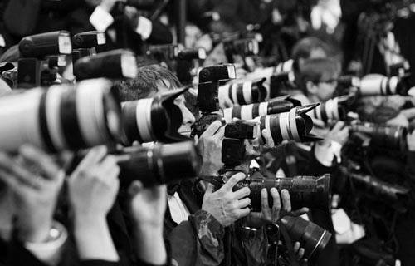
Chapter
مزيد من القراءة عن...
00
التصوير الصحفي: مفهومه، أسسه، أنواعه، وعناصره
إلي اللقاء في المحاضرة التالية
www.midocean.ae

Slide 20



Thank You

